Slide 1
FSM (Finite State Machine, 유한 상태 기계)
주어지는 모든 시간에서 가능한 모든
유한 개의 상태를 가지고
주어지는 입력에 따라
다른 상태로 전환시키거나 출력이나 액션이 일어나게 하는 장치 또는 그런 장치를 나타낸 모델이다.

Slide 2
FSM (Finite State Machine, 유한 상태 기계)
즉, 계속 유저의 입력이나 상태 변화를 기다리고 있다가
그에 맞춰 미리 지정된 행동을 취하는 것
간단히 생각하면
switch문을 무한 루프 도는 것
이라 생각하면 된다.

Slide 3
FSM (Finite State Machine, 유한 상태 기계)
사용되는 구현 방식들
If문, switch문 사용. (상태가 적을 경우)
상태 전환 테이블 작성. 각 조건에 따른 상태전환.
상태들 내부에 상태전환 규칙을 가진 카트리지 작성. 각 카트리지를 추가하고 연결하여 구성.

Slide 4
길찾기 알고리즘
Dijkstra 알고리즘 : <자구알에서 다루었으므로 패스>
벨먼-포드 알고리즘 : Dijkstra에서 처리 하지 못하는 음수 가중치도 처리
A*알고리즘 : <다음 장에 설명>
ACO알고리즘 : 개미가 페로몬을 사용해 최단 경로를 찾듯이 찾는 방식. 페로몬이 많이 남은 경로를 선택.
등고선 알고리즘 : 도착할 때까지 출발점에서 모든 경로에 가중치 부여 후 최소값 선택
…ETC…

Slide 5
길찾기 알고리즘
최단 경로를 찾는 알고리즘은 상당히 많으나 게임에서 주로 이용하는 것은 크게 두 가지로 보인다.
A*(에이스타) 알고리즘
네비게이션 메쉬

Slide 6
길찾기 알고리즘
A* 알고리즘
f = g + h
f : 적합도. 이것이 가장 낮은 경로를 선택.
g : 출발점~현노드 까지의 비용
h : 현노드~목적지까지의 추정 비용
(보통은 직선상의 비용으로 설정)
장점 : 비교적 구현이 간단하며 효율적이다. 추정비용 설정이 잘되면 최적의 효율을 보여준다.
단점 : 매우 복잡한 구조의 미로나 복층 구조의 맵에서의 사용이 곤란하다.

Slide 7
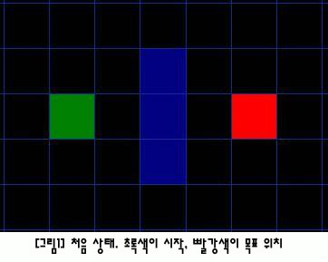
길찾기 알고리즘
A* 알고리즘 (예시)

Slide 8
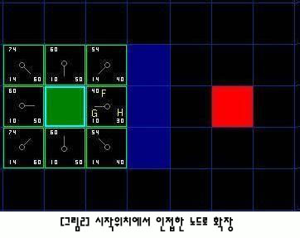
길찾기 알고리즘
A* 알고리즘 (예시)

Slide 9
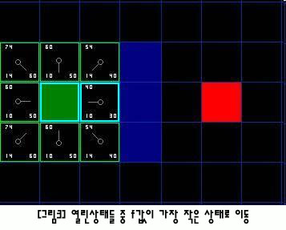
길찾기 알고리즘
A* 알고리즘 (예시)

Slide 10
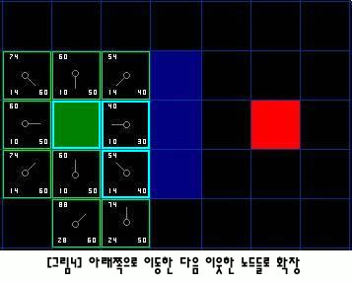
길찾기 알고리즘
A* 알고리즘 (예시)

Slide 11
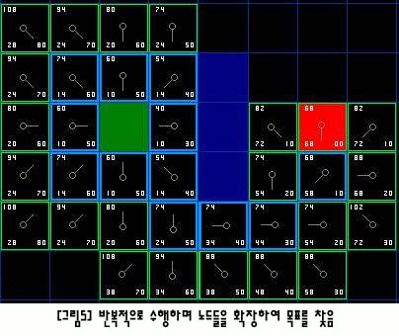
길찾기 알고리즘
A* 알고리즘 (예시)

Slide 12
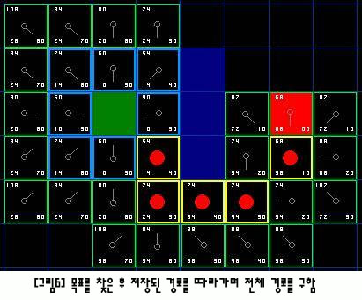
길찾기 알고리즘
A* 알고리즘 (예시)

Slide 13
길찾기 알고리즘
네비게이션 메쉬
주로 3D게임에서 사용한다.
맵을 각각의 구역(메쉬)으로 나누고 1차적으로 구역 단위의 경로를 찾는다.(A* 알고리즘)
각 구역별 최단 경로를 찾는다.
장점 : 3차원이나 복잡한 맵에서도 가능하다.
단점 : 모든 맵에 네비게에션 메쉬를 만들어주는 추가적 작업이 필요하다.

Slide 14
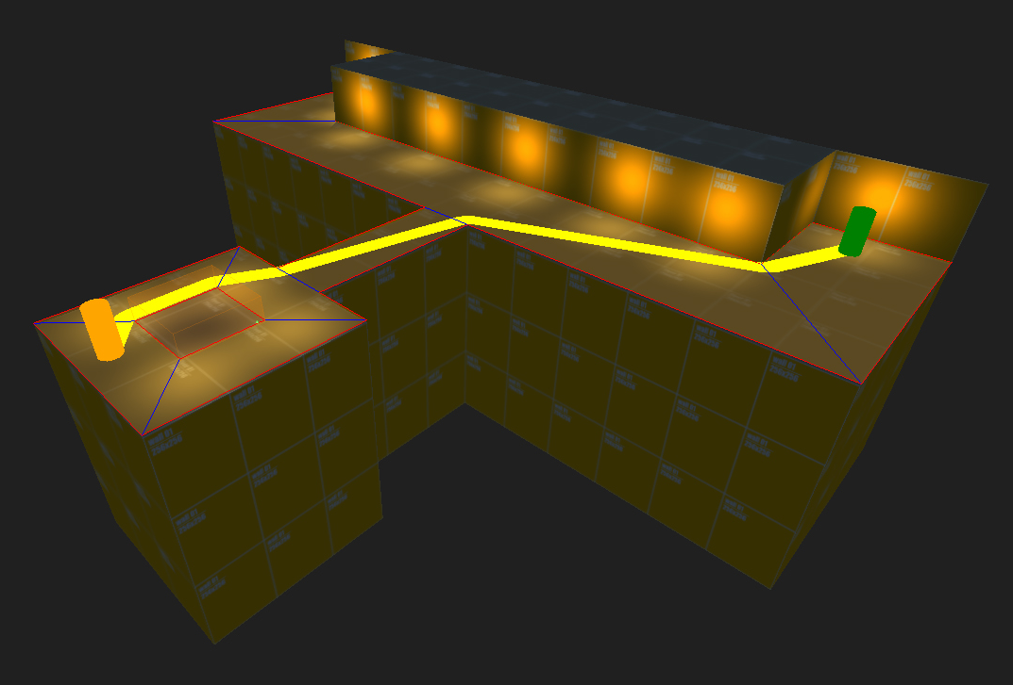
길찾기 알고리즘
네비게이션 메쉬 (예시)

